Slide 1


Servicios para infraestructura y redes de telecomunicaciones

Slide 2
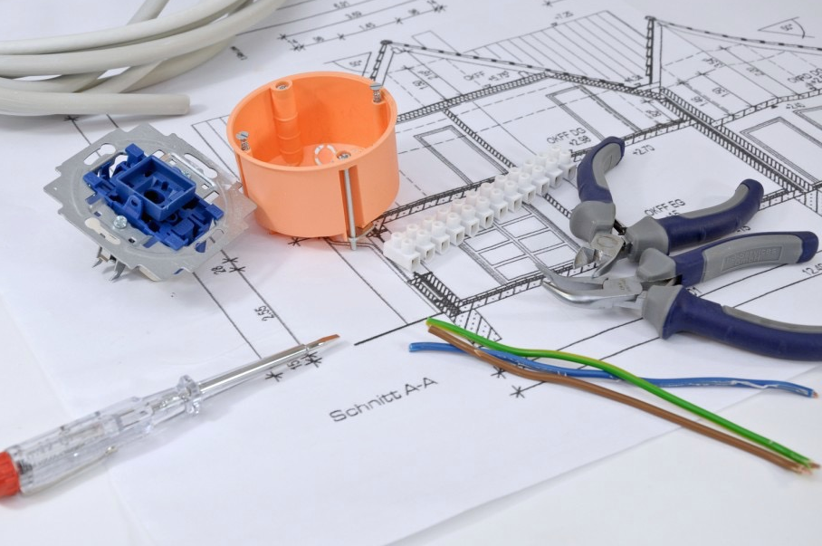
Presentación
SITER 2000, es una empresa que opera dentro del sector, dando soporte a operadores y empresas relacionadas con el desarrollo de infraestructuras de telecomunicaciones.
Con una experiencia de más de 15 años ha participado en la mayor parte de los despliegues de red de este país.
Procesos de contratación, legalización, renegociación y gestión de los emplazamientos para los distintos operadores.
Proyectos específicos de Swap, Gestión de Accesos con propiedades, desmontajes, renegociaciones masivas, gestión de incidencias con propiedades, atención a propietario, ingeniería de diseño de infraestructuras.
Desarrollo de los trabajos que se requieren en proyectos de Fibra óptica.
SITER cuenta con profesionales que ya vienen desempeñando estos trabajos para los distintos operadores, por lo que la actividad se conoce y es posible implementarla desde el primer momento.

Slide 3
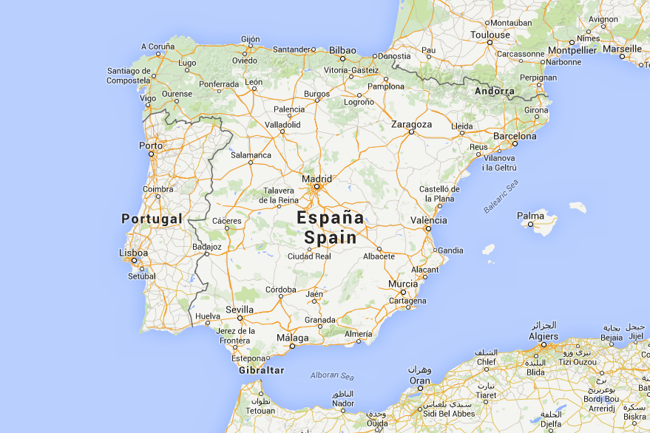
Presencia
A Coruña
Polígono Pocomaco,
Parcela F-15 2º
15190 A Coruña
Tel. (34) 615 260 724
Fax:(34) 981 281 123
Bizkaia
Ribera de Axpe 11B-308
48950 Erandio-Bizkaia
Tel. (34) 944 807 017
Fax: (34) 944 640 952
Barcelona
Avenida Meridiana 308. Entlo. G51
08027 Barcelona
Tel. (34) 932 430 759
Fax: (34) 933 527 550
Madrid
Isabel Colbrand, 6,
5ª planta 28050 - Madrid Tel. (34) 913 446 883
Fax: (34) 913446911
Valencia
C/ Cortes 21-11º
46004 Valencia
Tel. (34) 625 111 046
Sevilla
Polígono Industrial Pisa,
C/ Industria, 5
41927 Mairena de Aljarafe-Sevilla
Tel. (34) 955 410 790
Fax: (34) 955 410 790

Slide 4

Modelo organizativo
SITER dispone en la actualidad, para los diferentes proyectos en los que se encuentra involucrado, de personal cualificado y titulado en diferentes materias, como son:
• Licenciados en Derecho.
• Licenciados en Empresariales.
• Licenciados en Arquitectura.
• Licenciados en Telecomunicaciones.
• Diplomados en Ingeniería.
• Técnicos de campo.
• Delineantes.
• Administrativos.
Técnicos | 61%
Licenciados | 21%
Comerciales | 14%
Administrativos | 4%

Slide 5
Gestión de los proyectos
De cara a poder prestar el servicio de la forma más efectiva posible, se describe a continuación la estructura que SITER propone para la gestión de proyectos, para una mejor interlocución con el cliente:
Cliente final
Gestor de Proyecto
Responsable Ingeniería
Responsable
Site Management
Responsable de Proyecto FTTX
Coordinador Ingeniería de Infraestructuras
Coordinador Ingeniería
de Radio
Gestor Proyecto Planta
Móvil
Gestor
Proyecto
FTTH
Coordinador
Ingeniería de
Diseño FTTH
Personal cualificado
dependiendo del Proyecto

Slide 6

Site Management
GESTIÓN DE INTEGRAL DE EMPLAZAMIENTOS PARA INFRAESTRUCTURAS DE TELECOMUNICACIONES
Engloba una serie de actividades fundamentales de cara a la consolidación y mantenimiento de una red basada en la optimización de los emplazamientos desde el punto de vista de la relación con las propiedades.
• Call Center para incidencias con propietarios.
• Gestión de incidencias con Propiedades y resolución en función de la naturaleza de las mismas:
– Contractuales.
– Administrativas.
– Económicas, etc.
• Gestión de accesos.
• Contratación de emplazamientos.
• Renegociación de contratos.
• Comunicaciones a propietarios.
• Gestión documental en herramientas de cliente.

Slide 7
Site Management
La búsqueda y contratación de nuevos emplazamientos para la instalación de infraestructuras de acuerdo con las especificaciones y exigencias de calidad que establece el mercado, es una necesidad que Siter establece para sus clientes.
Siter establece los siguientes pasos:
Búsqueda de los potenciales Emplazamientos que cumplan los requerimientos.
Cumplimentación de la documentación técnica requerida para la evaluación de las diferentes propuestas.
Negociación con la Propiedad de los términos del Contrato de Arrendamiento o Cesión de Uso de Emplazamientos de las infraestructuras.
Reporte puntual al cliente de la evolución de las gestiones en curso, mediante la celebración de reuniones periódicas de seguimiento.
Cierre del Contrato de Arrendamiento o de Cesión de Uso con la Propiedad de acuerdo a los parámetros establecidos por el cliente
Cumplimentación de las herramientas informáticas del cliente.
Responsable
Site Management
Delegado
Zona 1
Delegado
Zona 2
Gestor
Propiedades
Gestor
Propiedades
Gestor
Propiedades
Gestor
Propiedades
Hunter
Hunter
Hunter
Hunter
Hunter
Hunter
Hunter
Hunter

Slide 8

Site Management
EJEMPLO DE INCIDENCIA
Incidencia o necesidad
Propiedad
Gestor de propiedades
Incidencia
Resuelve
NO
SI
Área afectada
Resuelve
NO
SI

Slide 9


Legalización
La legalización comprende un proceso por el cual mediante una serie de gestiones y generación de documentos exigidos por los Ayuntamientos competentes se pretende conseguir una licencia final de funcionamiento o apertura, para cualquier obra que se pretende realizar en cualquier municipio.

Slide 10

Legalización
PERSONAL IMPLICADO EN EL PROYECTO
Jefe de Proyecto
(Cliente)
Coordinador de Proyecto
(Siter)
Hunter
Hunter
Hunter
Hunter
PROCESOS DE LEGALIZACIÓN EN EMPLAZAMIENTOS
• Plan de implantación
• Solicitud de licencia de obra (pago de tasas)
• Solicitud licencia final de utilización (pago de tasas)
• Tramites intermedios entre L.O. y L.F.
Técnicos
Contrata
instaladora

Slide 11
Legalización
De cara a poder prestar el servicio de la forma más efectiva posible, se describe a continuación la estructura que SITER propone en la Legalización, para una mejor interlocución con el cliente:
Responsable de Proyecto
Responsable Ingeniería
Responsable Legalización Zona 1
Responsable Legalización Zona 2
Responsable Legalización Zona 3
Técnicos
Técnicos
Técnicos
Técnicos
Técnicos
Técnicos
Técnicos
Técnicos
Técnicos

Slide 12

Ingeniería
Funciones desempeñadas
por el Departamento de Ingeniería
• Realización de replanteos.
• Planos.
• Realización de proyectos.
• As-Built.
• Direcciones de Obra.
• Legalización de proyectos ante Ayuntamientos.
• Documentación requerida por el cliente como:
– Fotomontajes.
  – Cálculos estructurales o eléctricos.
  – Estudios Medioambientales.
  – Evaluación de Infraestructuras.
  – Mediciones Radioeléctricas.
  – Mediciones Acústicas.
  – Carpetas de Construcción.
  – Carpetas In-situ.
– Cartografías .
SITER2000 cuenta para su Ingeniería con personal cualificado en las distintas áreas de actuación, tales como Ingenieros, Arquitectos, Delineantes y demás personal necesario que complemente al anterior en los distintos trabajos.

Slide 13

Ingeniería
GESTIÓN DE INCIDENCIAS DE OBRA
Documentación
Obra Aprobada
Inicio Obra
Ejecución Obra
NO
Validación
Incidencia
Curso
Habitual Obra
SÍ
Búsqueda Solución
Siter/Instaladora

Slide 14
Ingeniería
ORGANIGRAMA DE PROYECTO
Cliente final
Una vez el cliente encarga los trabajos a SITER2000, el coordinador de zona de Ingeniería es quién se encarga de analizarlo para su adjudicación al responsable técnico competente en la materia, que a su vez dispone de personal cualificado para realizar la tarea encomendada.
Partner
Siter 2000
Tarea enviada
Coordinador de Proyecto
Área de Ingeniería
Tarea
revisada
Tarea
revisada
Responsable técnico
Área 1
Responsable técnico
Área 2
Tarea
realizada
Grupo de trabajo:
- Delinenates
- Ingenieros
- Arquitectos
- Operarios…
Tarea
realizada

Slide 15

Ingeniería
FLUJOGRAMA DEL PROYECTO DE INGENIERÍA
Técnico de Campo
Delineante
Ingeniero cualificado
Ingeniero cualificado +
Delineante
Replanteo
+
Acta de Replanteo
Planos iniciales
de obra
Proyecto
+
Dirección de Obra
Documento final
As Built
Trabajos entregados
Trabajos entregados
Responsable Técnico
Trabajos revisados
Coordinador de Energía
Trabajos enviados
Partner
Una vez realizados los trabajos por parte del personal técnico de SITER2000 son entregados progresivamente al responsable técnico del Departamento, que se encarga de revisarlos para que a su vez sean entregados al Coordinador de Ingeniería de la zona y este reporte al Partner.

Slide 16

Ingeniería de Fibra Óptica
Actualmente, SITER 2000 está volcado en los dos proyectos relacionados con fibra óptica, para todos los operadores de telecomunicaciones.
FTTN
Se realizan las actividades típicas de la interconexión de fibra entre emplazamientos de telefonía móvil.
• Replanteos de acometidas de fibra a estaciones base
• Replanteos y solicitudes de SUCs
• Viabilidades de nuevos trazados de fibras de alimentación.
• Diseños de proyectos de nuevos tendidos de fibra de alimentación.
• Legalizaciones y seguimientos de obras.
• Aceptaciones de entrega.
FTTH
Se trata de dar respuesta a las necesidades desde el punto de vista de ingeniería de diseño y obtención de permisos para el despliegue FTTH de las operadoras de telecomunicaciones. SITER2000 es una empresa con experiencia en este sector ya que ha desarrollado y se encuentra desarrollando en la actualidad este servicio de Gestión Integral tanto para permisos de paso en proyectos de fibra FTTH como en proyectos de telecomunicación móvil en los cuales le avalan años de experiencia como empresa en despliegue de infraestructuras de comunicaciones.

Slide 17
Ingeniería de Fibra Óptica
ESTRUCTURA DE PROYECTO Y ORGANIGRAMA
Cliente
Responsable de Proyecto
Coordinador de permisos
Coordinador de ingeniería
Coordinador de administración
Jefe de proyecto en campo
Jefe de proyecto diseño
Técnicos comerciales
Administrativos
Técnicos de campo
Técnicos de diseño
Gestión de permisos
Replanteo de diseños
Ejecución de diseños
Gestión de documentación en BBDD

Slide 18

Gestión de Bases de datos
BASE DE DATOS
Se establece un sistema de reporting semanal de los avances, por el coordinador de proyecto.
Este Reporting se plasma en una base de datos donde se recogen los datos de los contratos y el estado de los puntos asignados por el cliente.
La coordinación del proyecto se realizará por medio de base de datos que serán visibles por el cliente y nuestros coordinadores.
Aquí se actualizan las informaciones de los emplazamientos, los estados de avance, las notas del día a día, fechas, datos de contacto, documentos, propuestas, contratos, etc.
La forma de controlar la calidad del trabajo, donde se pueden realizar consultas para conocer el avance del proyecto, revisar los documentos y aprobar o rechazar.
El acceso y conocimiento de esta información por los encargados del proyecto les permitirá conocer el avance del proyecto y las eventuales desviaciones respecto de lo esperado, por lo que se puedan tomar acciones para corregir desviaciones.

Slide 19



Clientes
Las principales empresas de telecomunicaciones han confiado en nuestro trabajo y profesionalidad.
• Site Management
• Ingeniería de infraestructura
• Proyecto FTTH
• Ingeniería de infraestructura
• Site Management
• Soporte técnico de Gestión
• Ingeniería de infraestructura
• Proyecto FTTH
• Ingeniería de infraestructura
• Site Management
• Ingeniería de infraestructura
• Proyecto FTTH
• Ingeniería de infraestructura
• Site Management
• Ingeniería de infraestructura
• Proyecto FTTH

Slide 20
Clientes
Otros clientes.

Slide 21

Servicios para infraestructura y redes de telecomunicaciones
www.siter2000.com

